Slide 1
eTwinning
Eine Einführung in die Projektplattform

Slide 2
eTwinning
Schritt 1: Eingabe der Internetadresse https://www.etwinning.net/de/pub/index.htm
Es erscheint die Startseite von eTwinning.

Slide 4
eTwinning
Schritt 2:
Registrieren als Teilnehmer/in

Slide 6
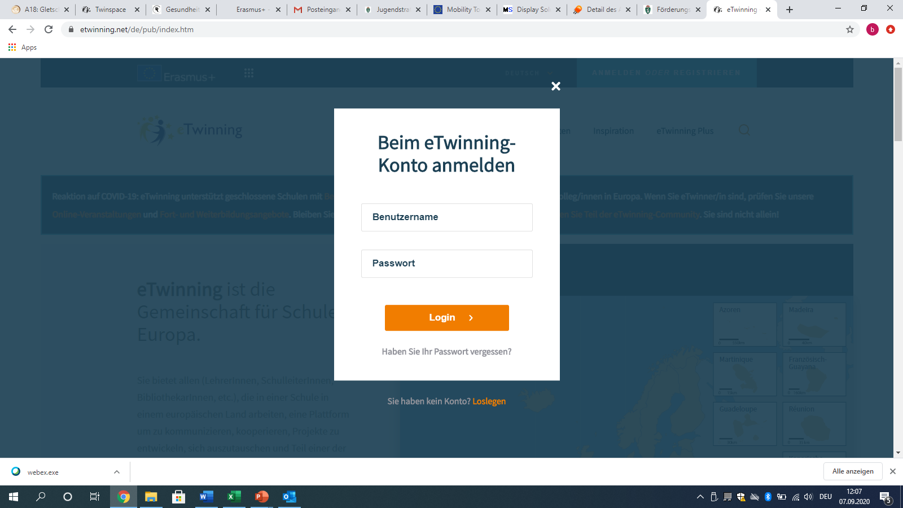

Slide 7
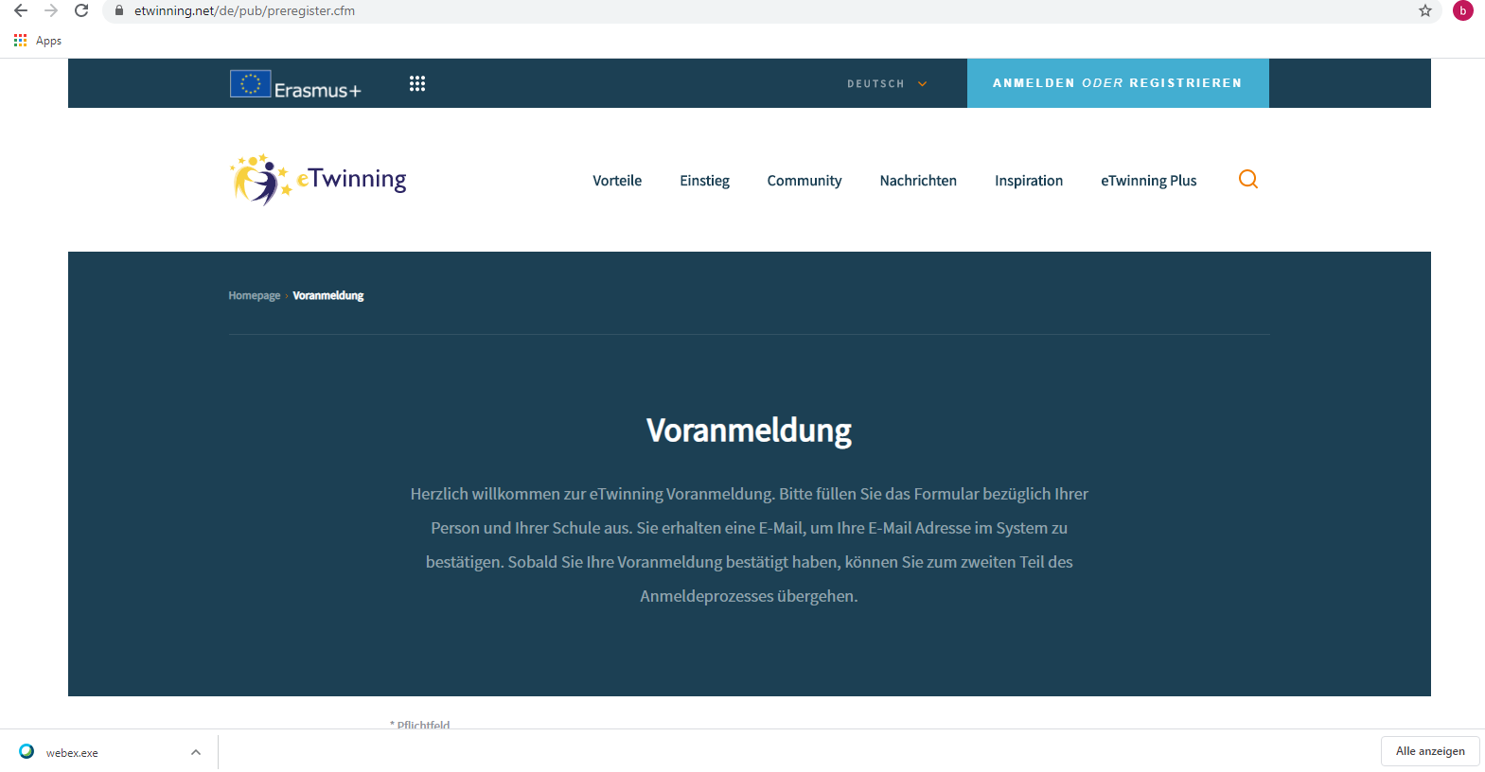

Slide 8
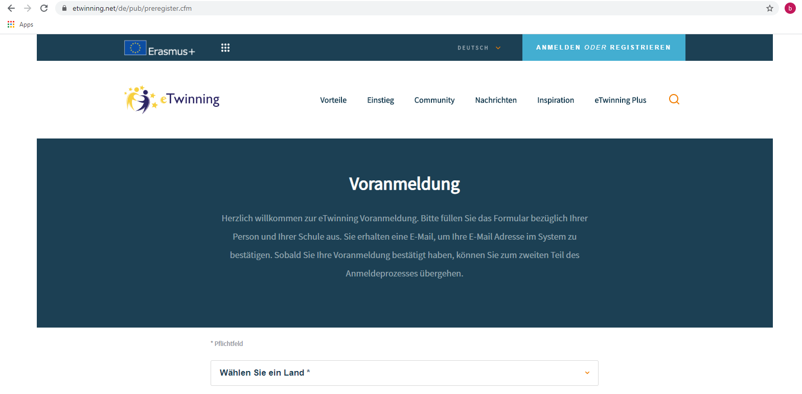

Slide 9
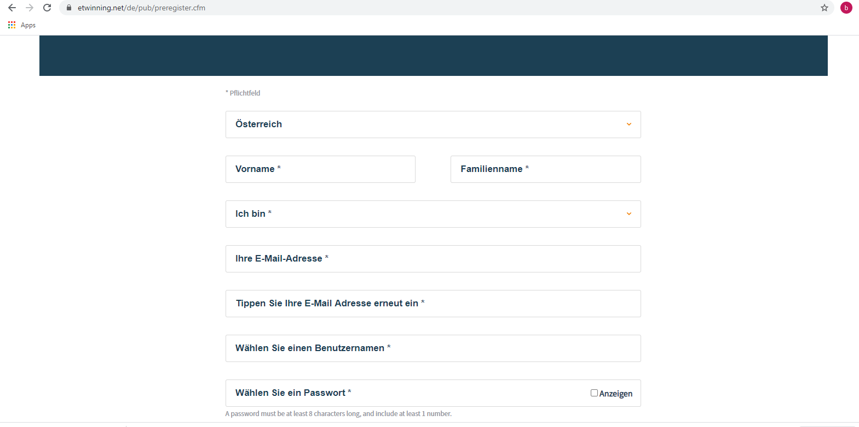

Slide 10
Die Auswahl gibt u.a. Lehrer/in oder Schulleiter/in vor. Kindergartenpädagog/innen gelten als Lehrpersonen! Ebenso Lehrende an PH.

Slide 11
Lehrer/in Schulleiter/in
Sinnvoll wäre der Name der Institution und eine Ziffer z.B. Kindergarten Birkfeld1. Dann können weitere Personen der Institution unter Benutzername 2,3,4,…. anmelden.

Slide 13
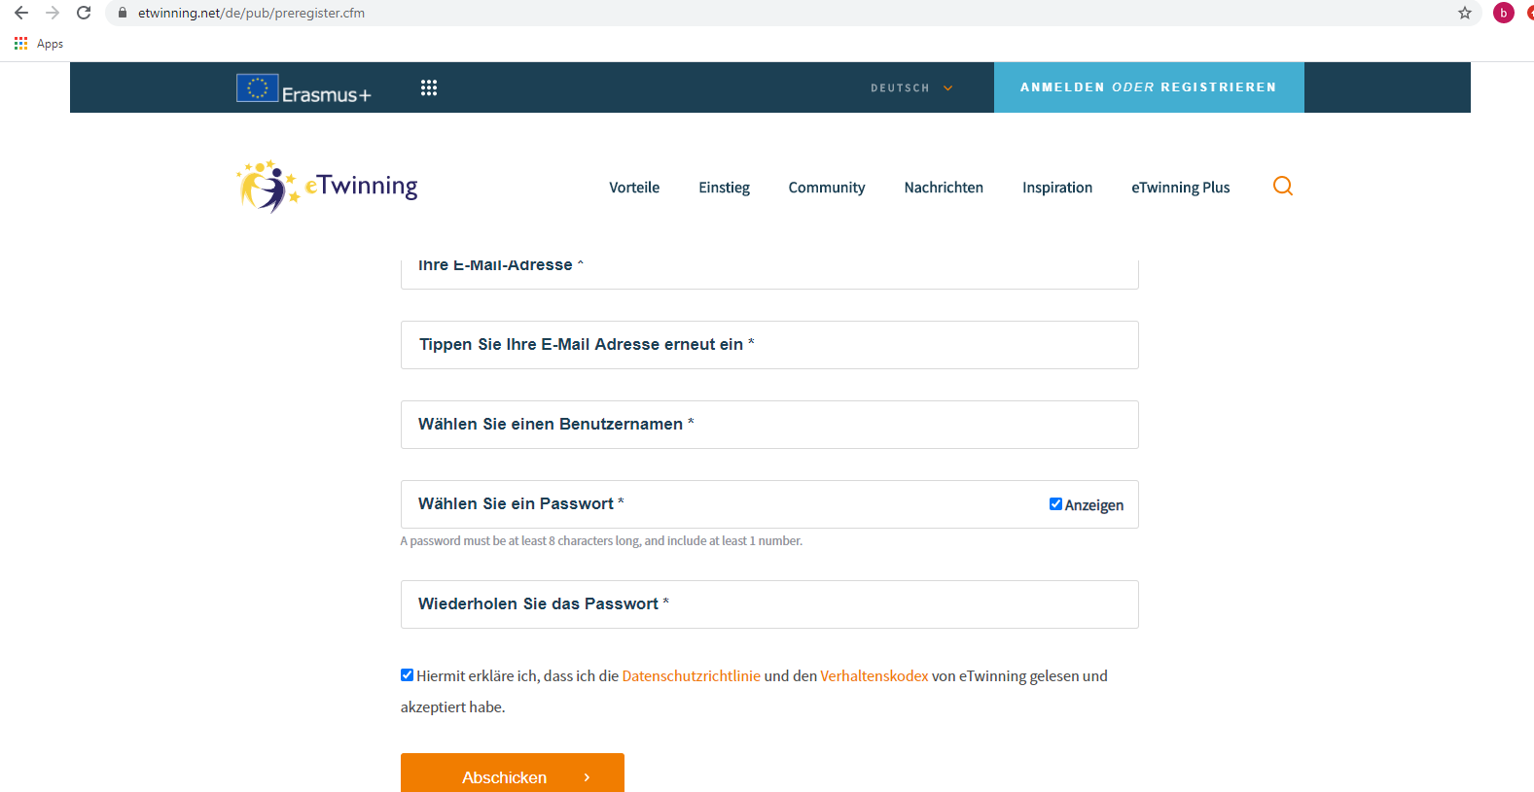
Das Paßwort muss aus mindestens 8 Zeichen, davon mindestens 1 Ziffer bestehen.

Slide 14
Das Paßwort muss aus mindestens 8 Zeichen, davon mindestens 1 Ziffer bestehen.

Slide 15
Schritt 3:
Sie erhalten eine E-Mail, um Ihre E-Mail Adresse im System zu bestätigen. Sobald Sie Ihre Voranmeldung bestätigt haben, können Sie zum zweiten Teil des Anmeldeprozesses übergehen.

Slide 17
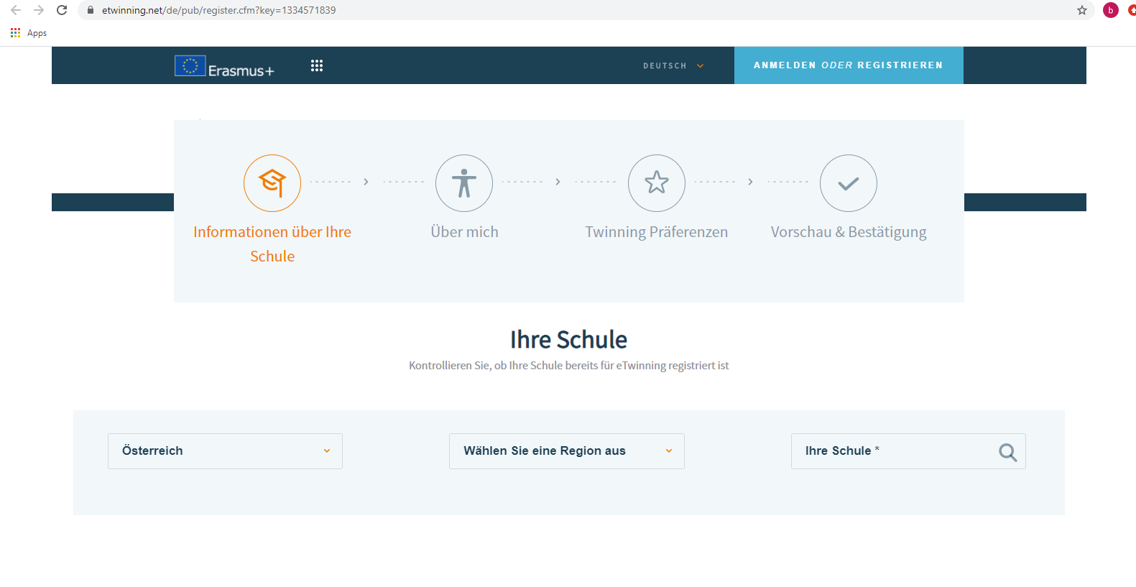

Slide 19
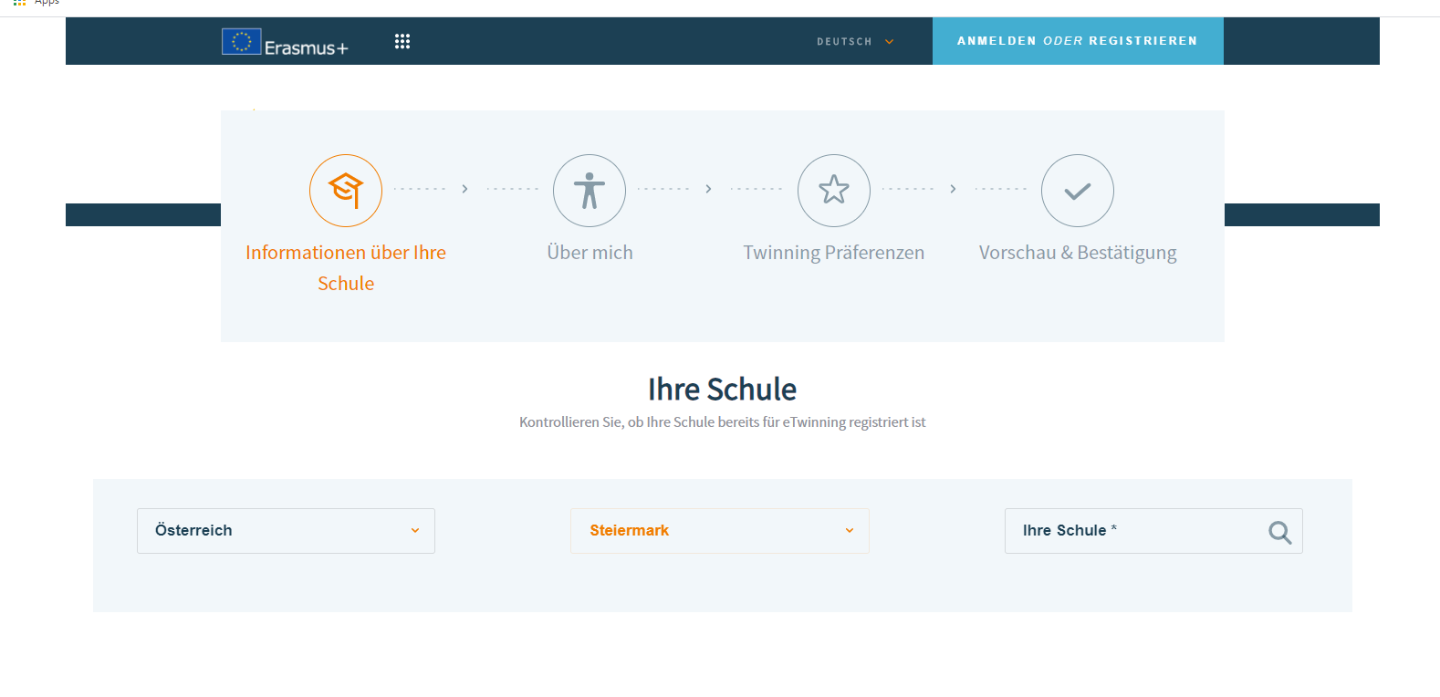

Slide 20
VS Irgendwo Kindergarten Irgendwo
……..

Slide 21
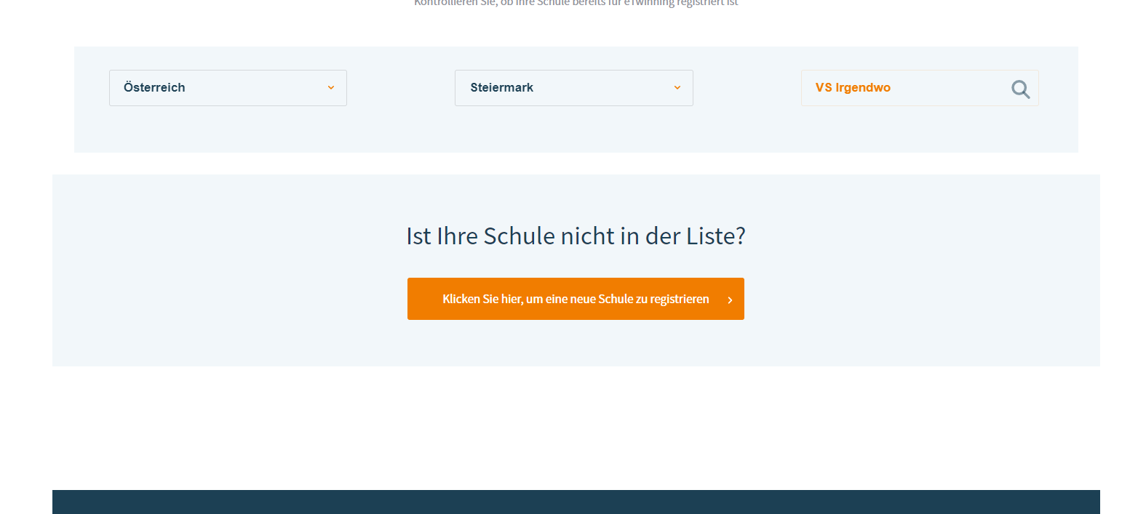

Slide 22
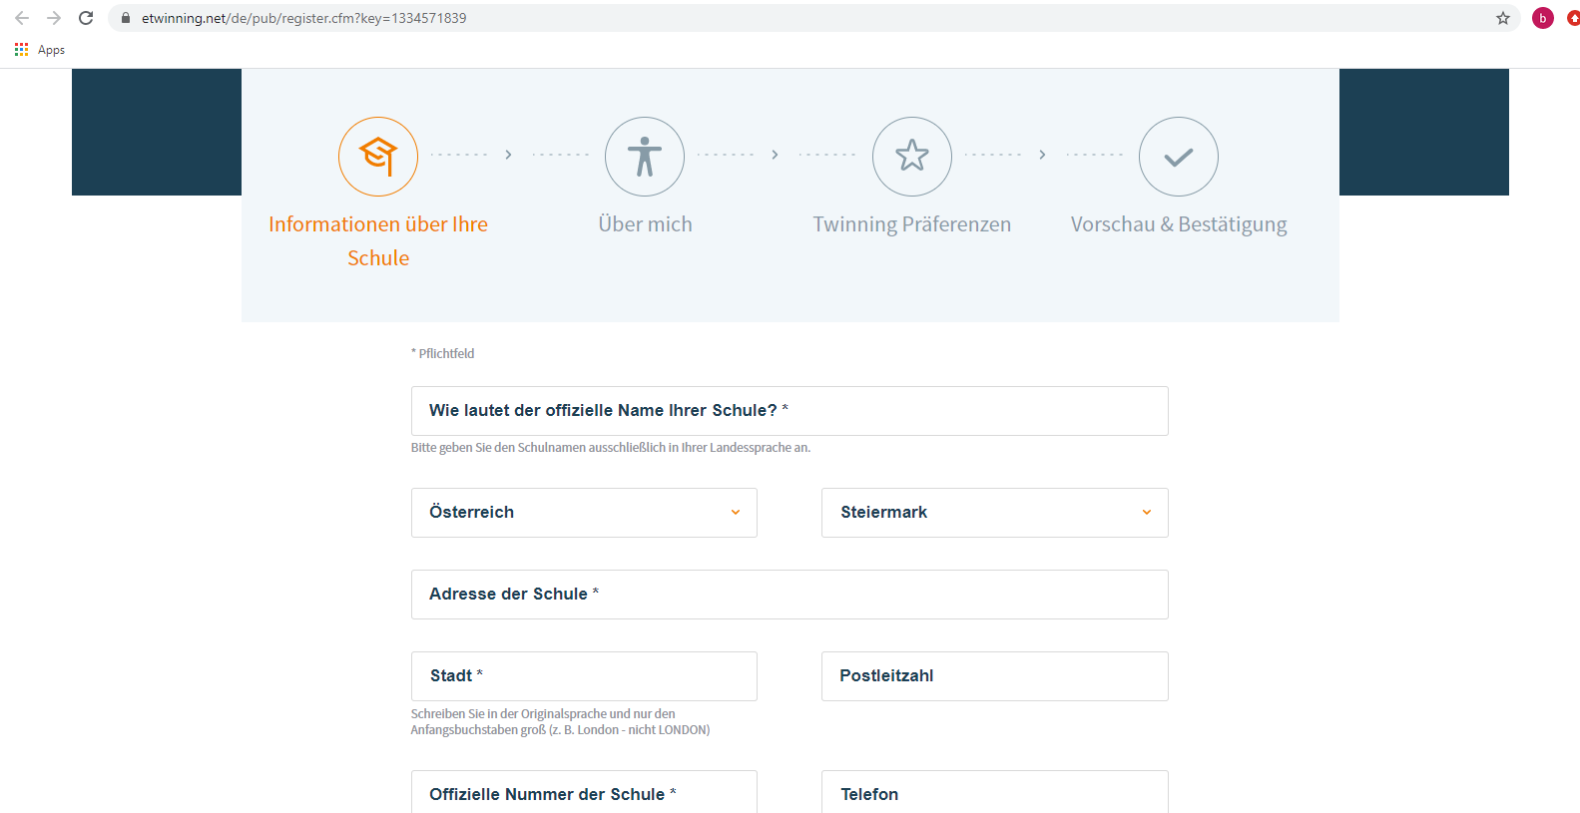

Slide 23
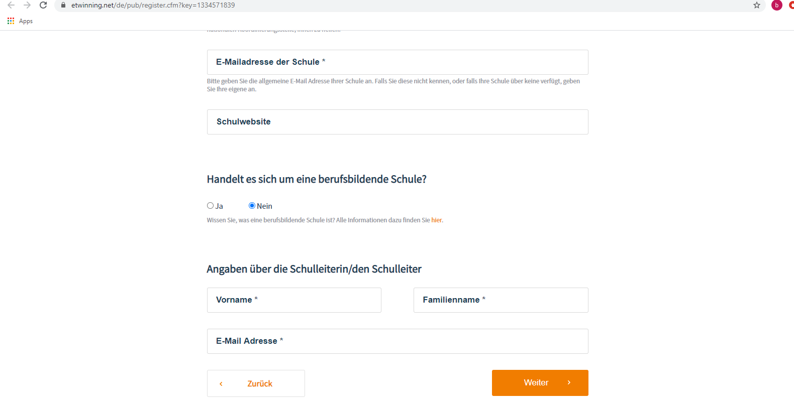

Slide 24
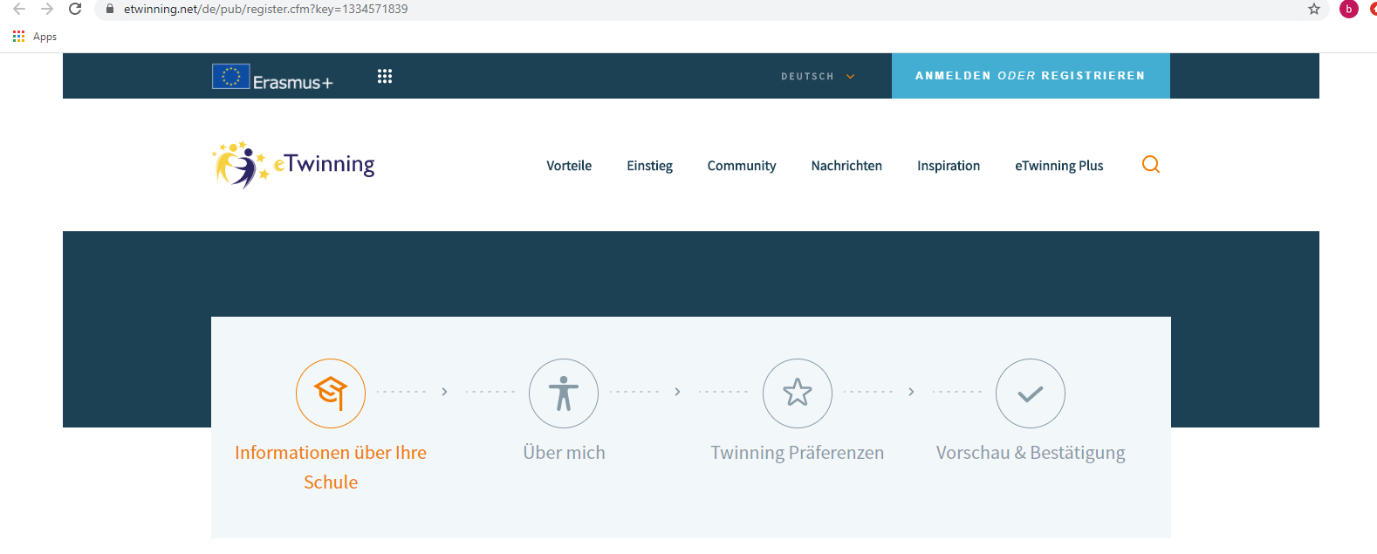

Slide 26
Damit ist der Anmeldevorgang abgeschlossen.

